Slide 1

Осенний бал старшая группа «РОМАШКИ»
МБДОУ «Детский сад «Радужный» п. Зональная Станция Томского района»
2020
Notes:
Оригинальные шаблоны для презентаций: https://presentation-creation.ru/powerpoint-templates.html
Бесплатно и без регистрации.

Slide 2

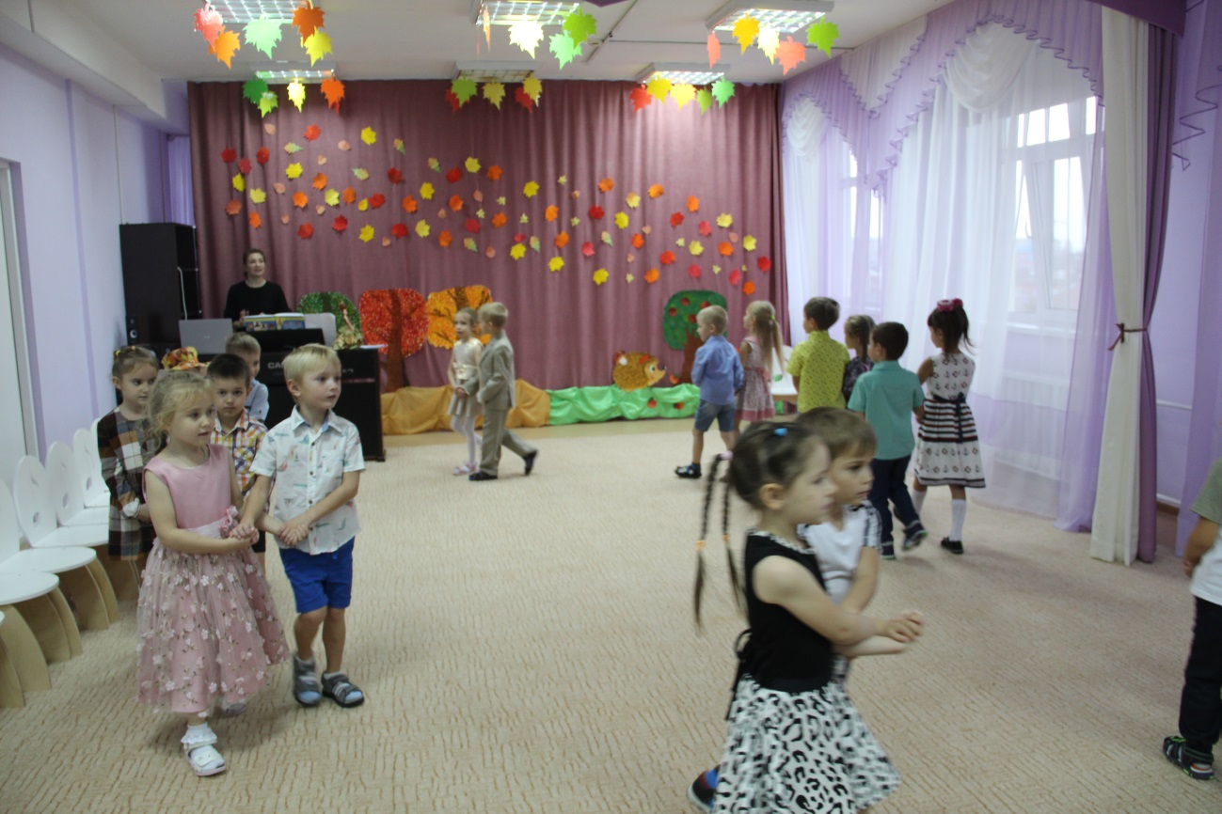
Дорогие наши родители!
Мы с вами отправляемся в необыкновенное путешествие – на прекрасный осенний праздник Царицы Осени. А попасть туда совсем просто. Закройте глаза и повторяйте: «Раз, два, три! Дверь нам Осень, отвари!»
1
3
5

Slide 3
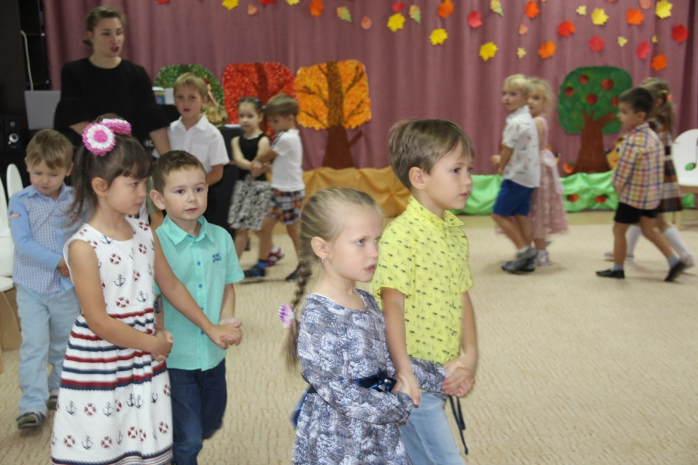
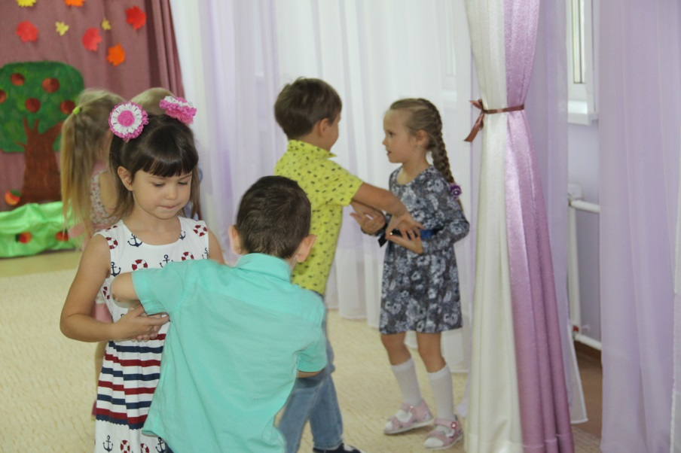
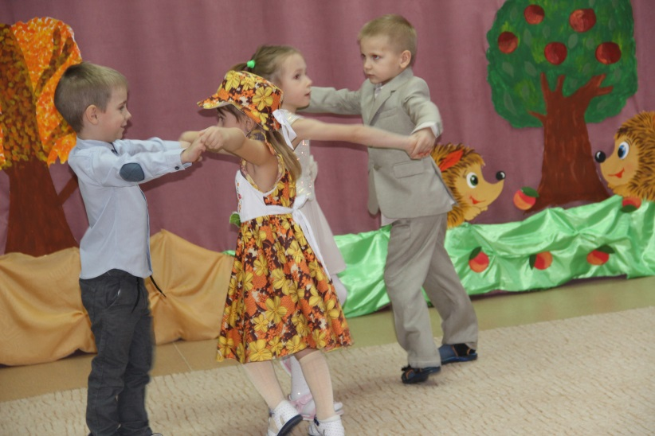
Вот и осень наступила, вслед за летом точно в срок,
И в садах позолотила каждый маленький листок.
1
3
5

Slide 4
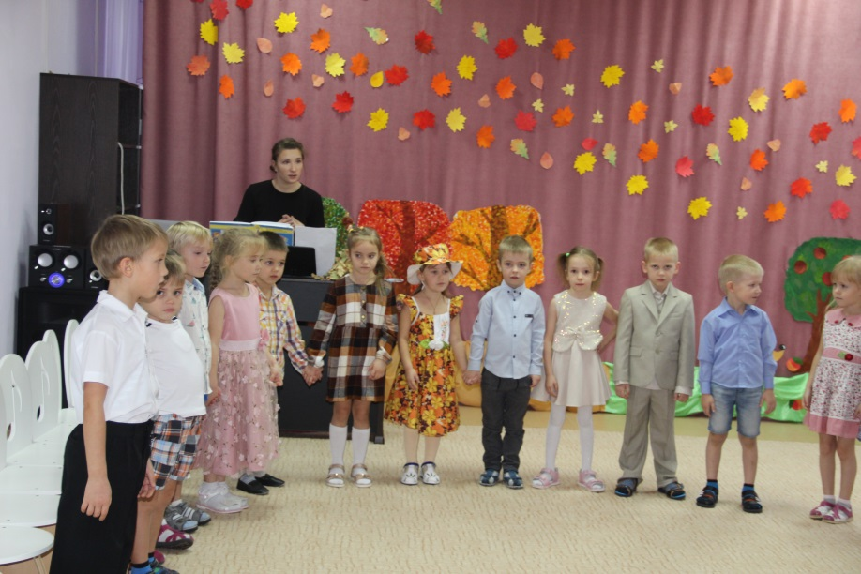
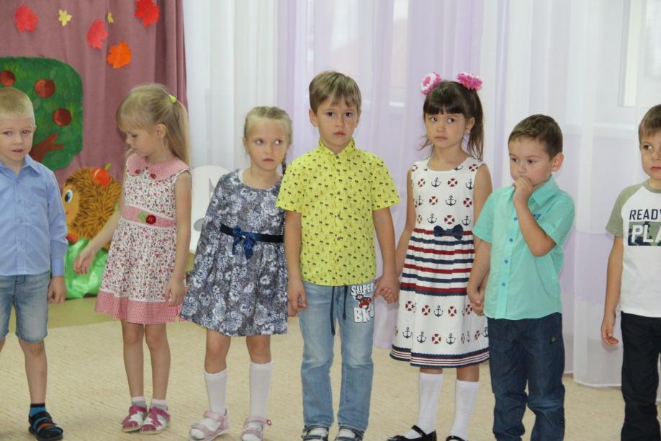
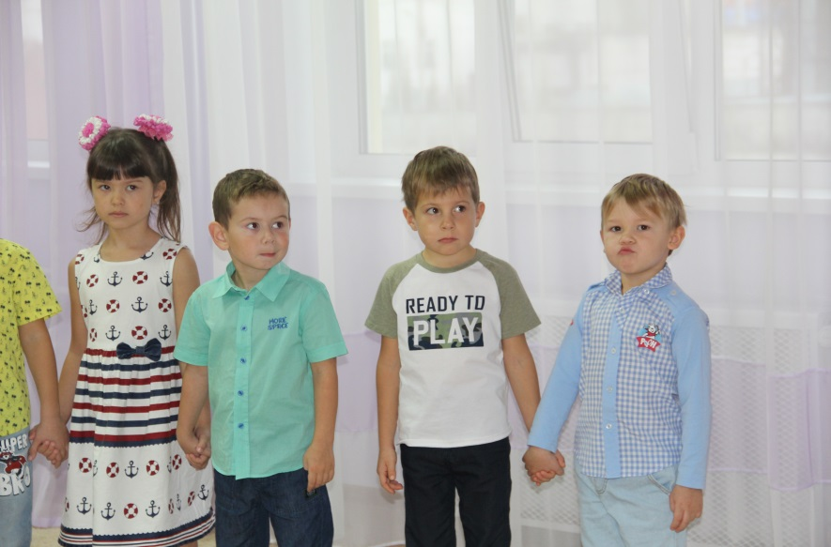
Осень, осень золотая, кто скажи тебе не рад?
Только осенью бывает разноцветный листопад!
1
3
5

Slide 5
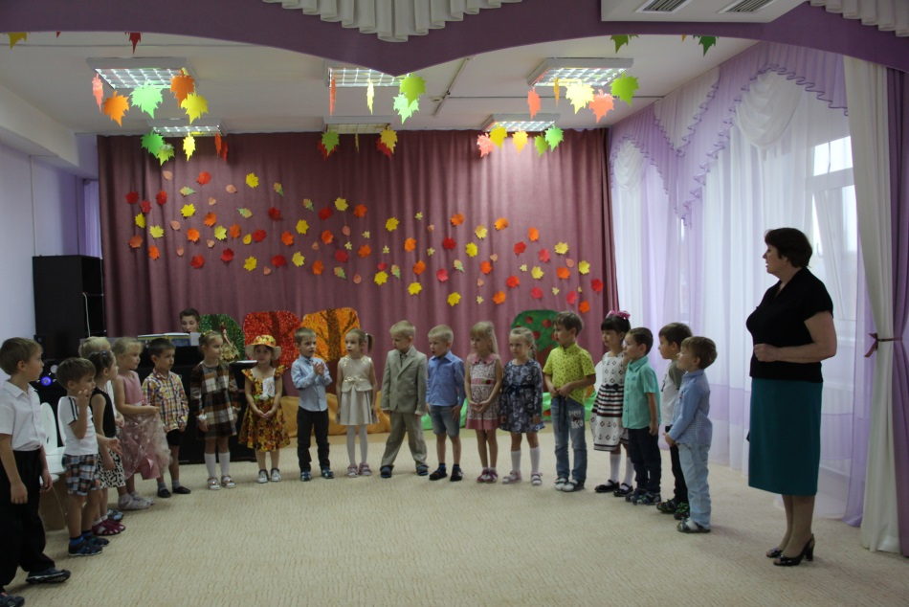
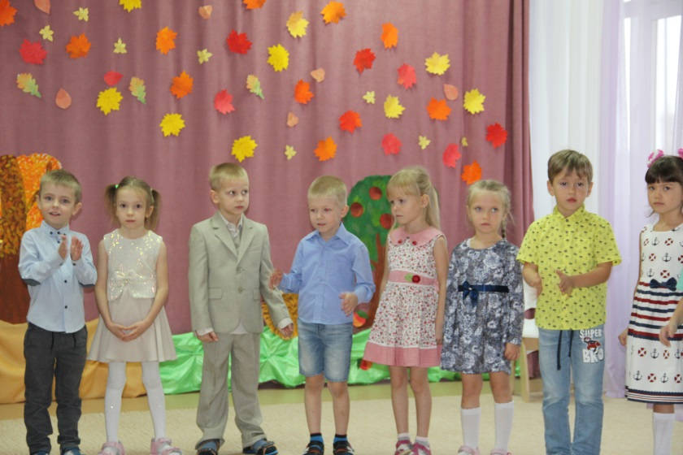
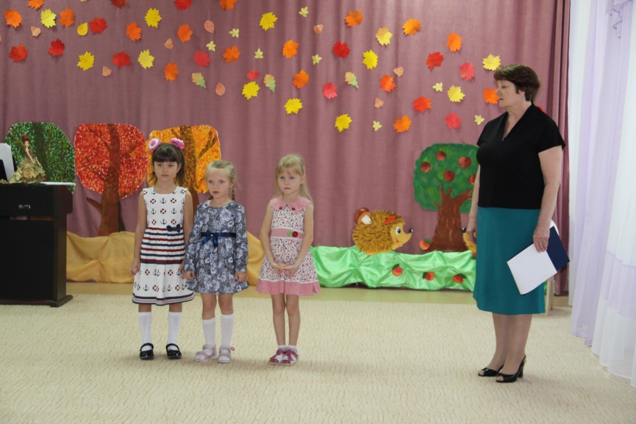
Осень нас к себе на бал нынче пригласила.
Чтоб никто не опоздал Осень попросила.
1
3
5

Slide 6
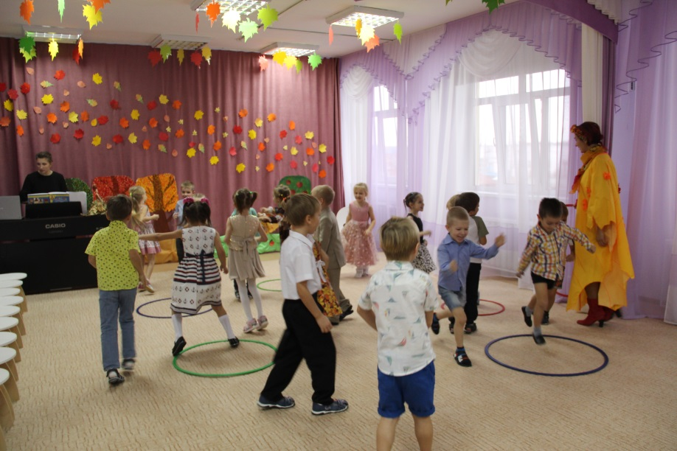
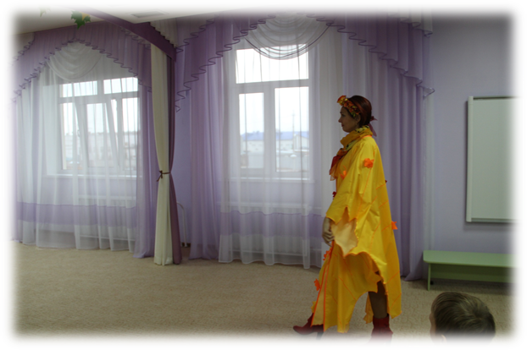
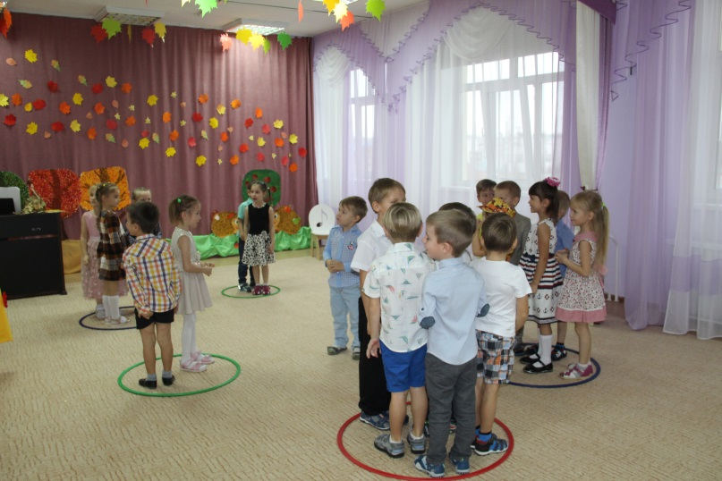
Так давайте своей песней к себе Осень позовем
Станет всё вокруг чудесней!
Осень, мы тебя так ждем!
1
3
5

Slide 7
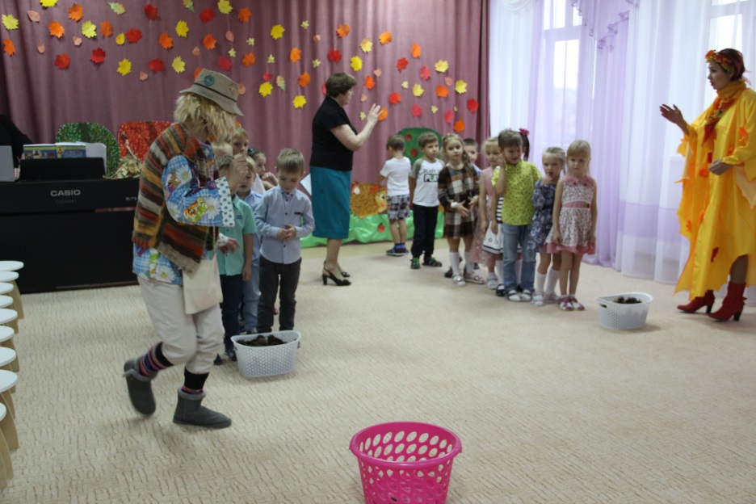
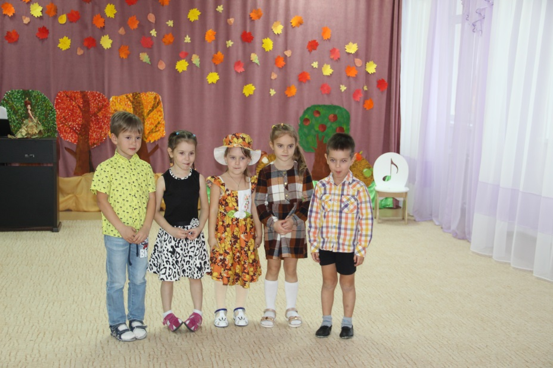
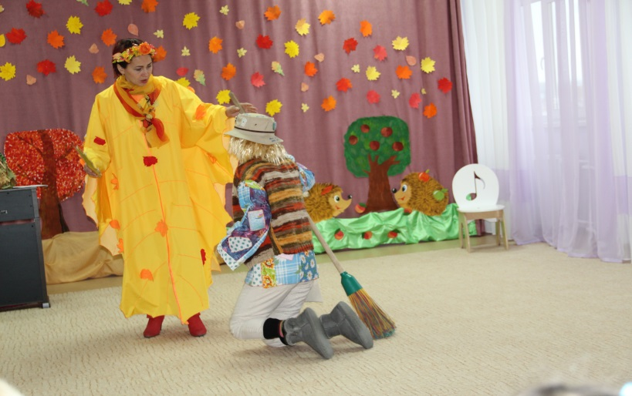
Солнце прячется за тучки,
хмурый дождик льёт с утра.
Это осень наступила - золотистая пора!
1
3
5

Slide 8
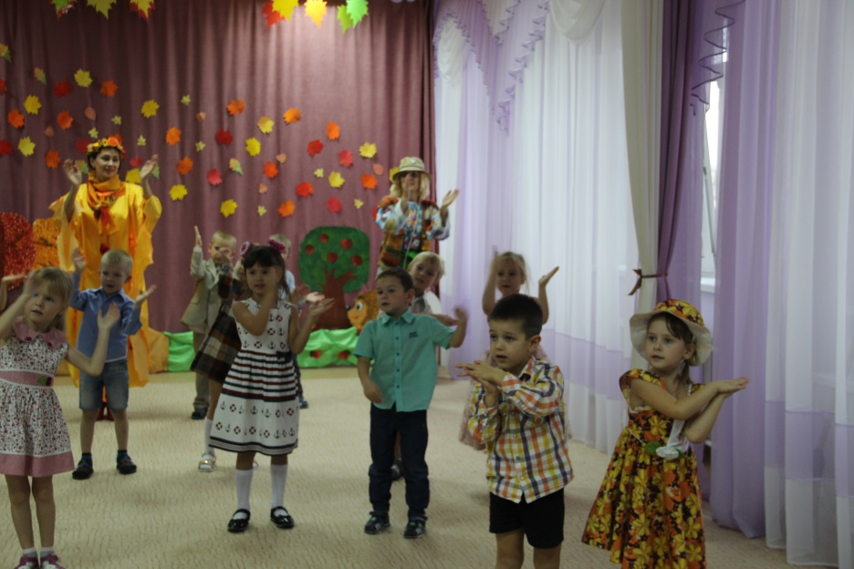
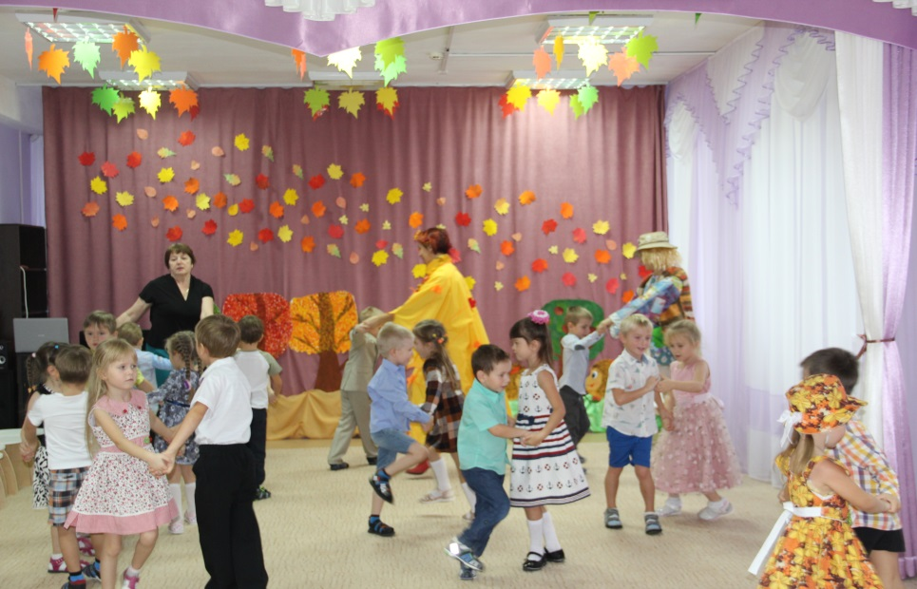
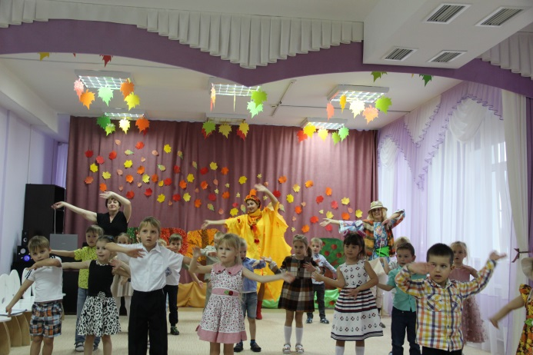
Дарит осень чудеса, да ещё какие!
Разнаряжены леса в шапки золотые!
1
3
5

Slide 9
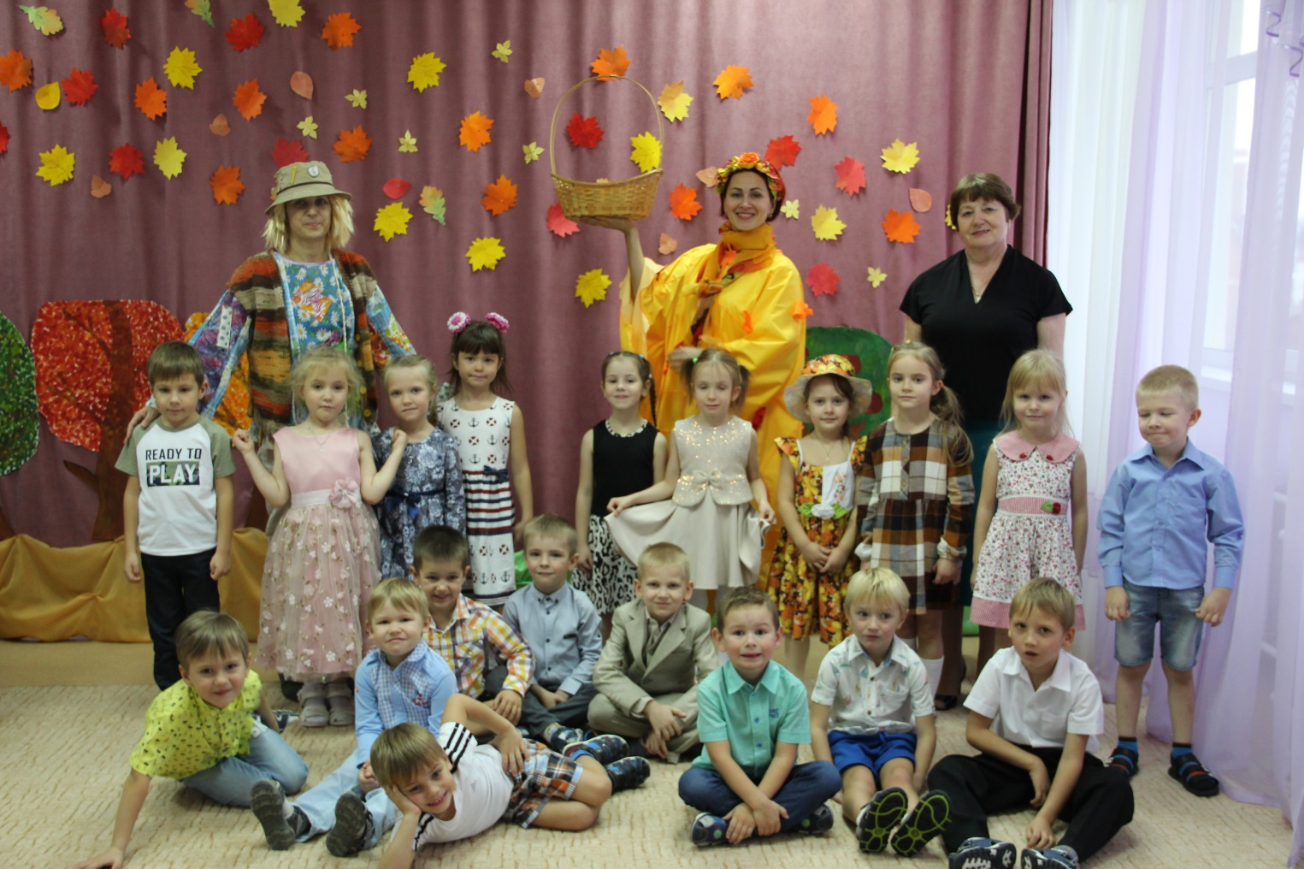
Жалко с вами расставаться, но близится зимы черед.
Я к вам опять приду, ребята, вы ждите Осень через год!
1
3
5

